Slide 1
EASTER

Slide 2
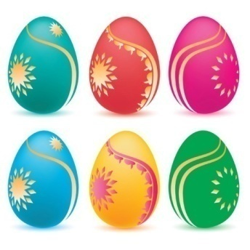

CZECH EASTER
ENGLISH
EASTER
Painted easter egg
Pomlázka – neexistuje anglický překlad
Easter bunny
Easter bonnet

Slide 3
Easter bunny
Nosí dětem čokoládová vajíčka – schová je po domě a děti je hledají – EGG HUNT

Slide 4
Easter bonnet
Velikonoční klobouky – děti si je vyrábí ve škole a soutěží o nejhezčí klobouk
Zdobí je květinami, vajíčky a dalšími velikonočními motivy

Slide 5
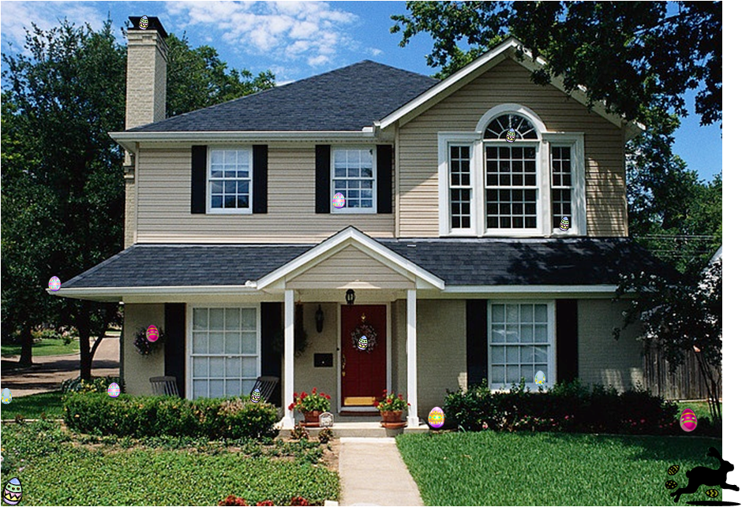
FIND EGGS

Slide 6
How many eggs are in the picture?
                16

Slide 7
Zdroj:
- kraslice, zajíček, klobouk, kytky, košík, dům, vajíčka- Klipart, MS Word, licence ve vlastnictví ZŠ a MŠ Rokytnice – product ID – 89396- 707-0117471-65535

